Slide 1
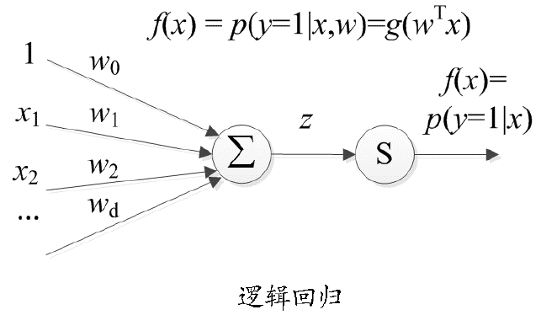
Spark机器学习案例实战—05

Slide 2
数学模型
线性回归与逻辑回归对比

Slide 3
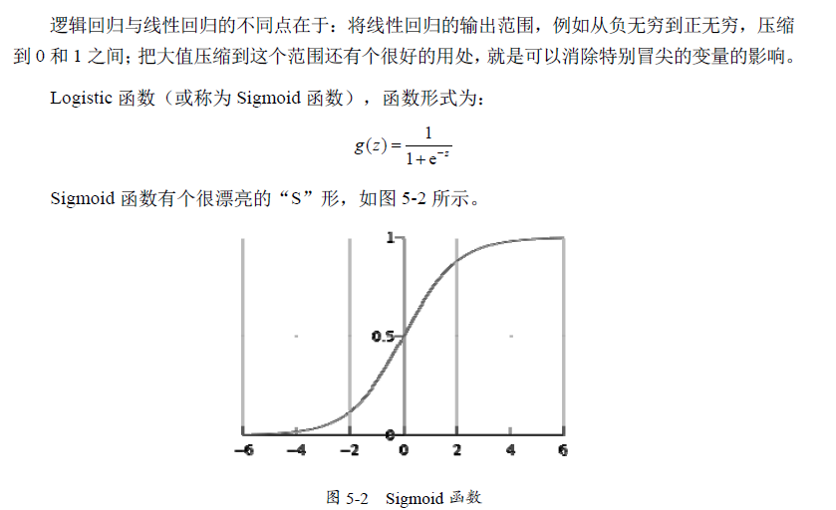
数学模型

Slide 4
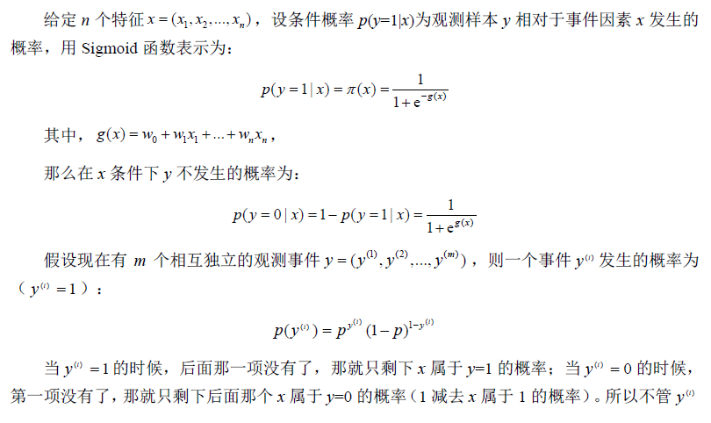
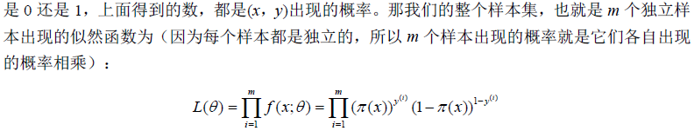
数学模型

Slide 5
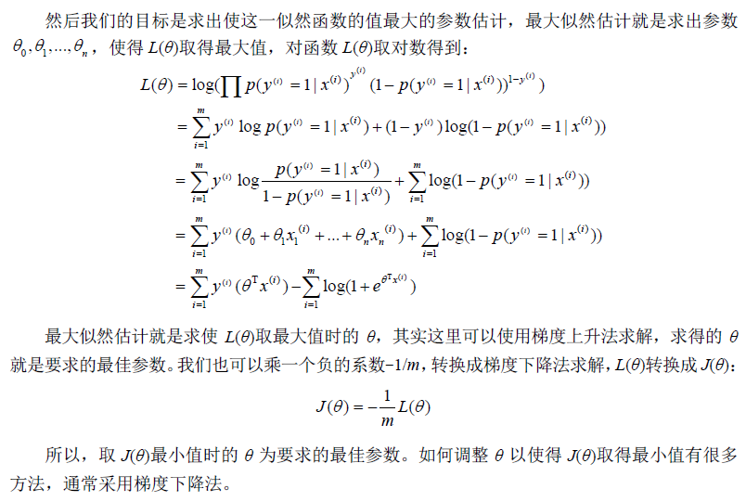
数学模型

Slide 6

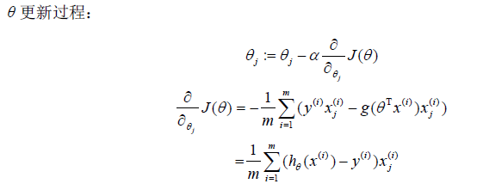
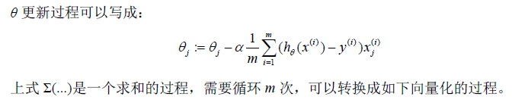
梯度下降算法

Slide 7
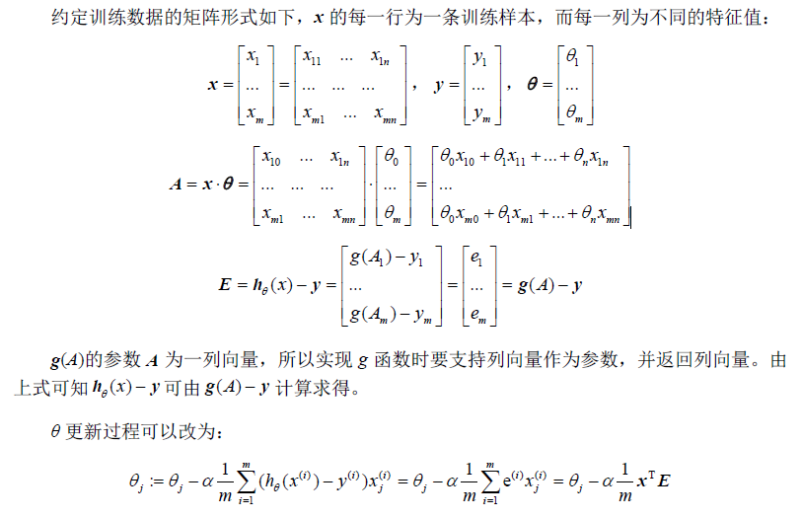
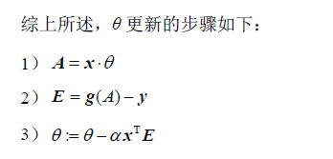
梯度下降算法

Slide 8
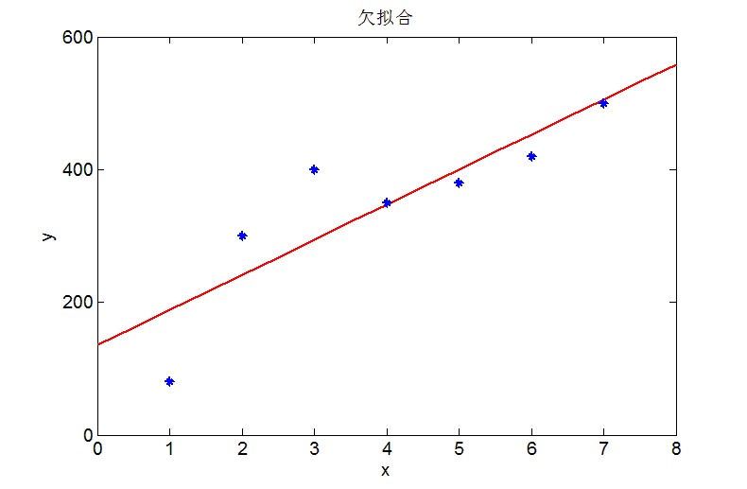
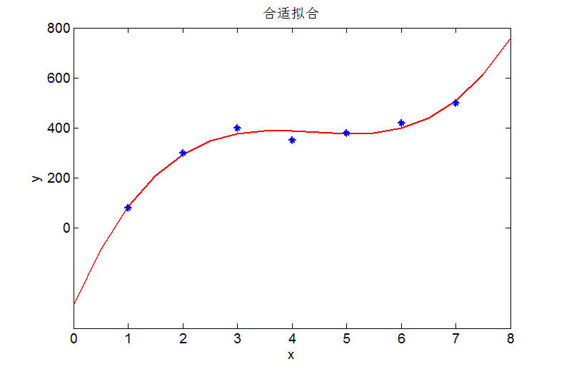
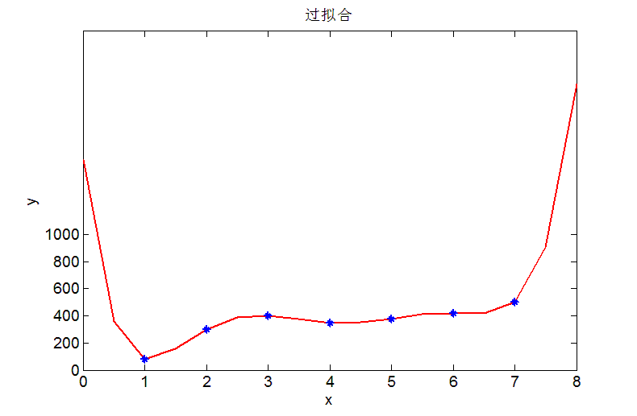


正则化

Slide 9
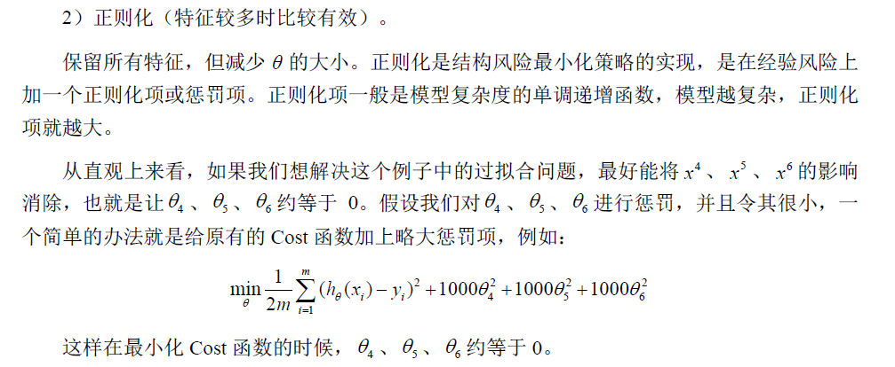
正则化

Slide 10
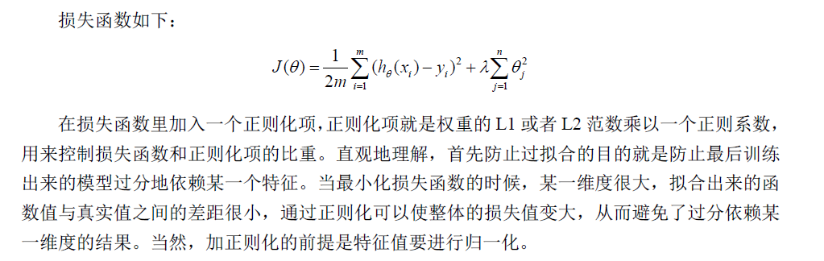
正则化

Slide 11
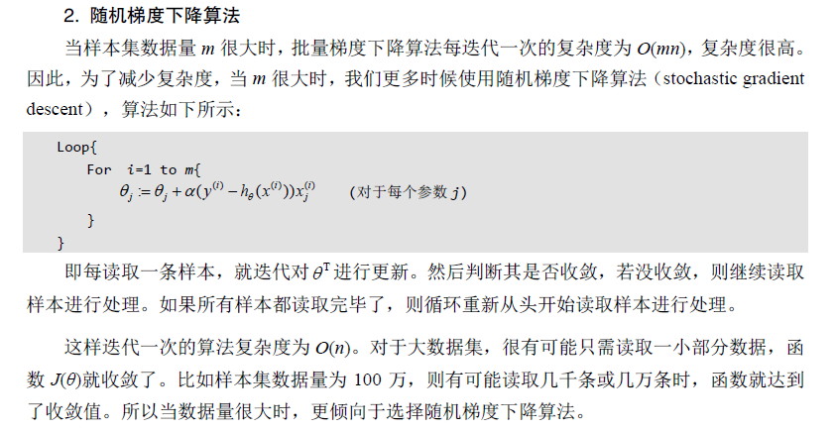
源码分析

Slide 12
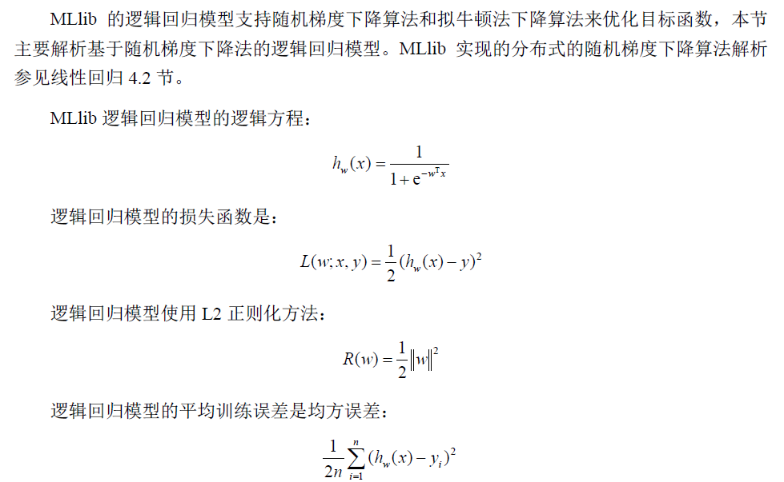
源码分析

Slide 13
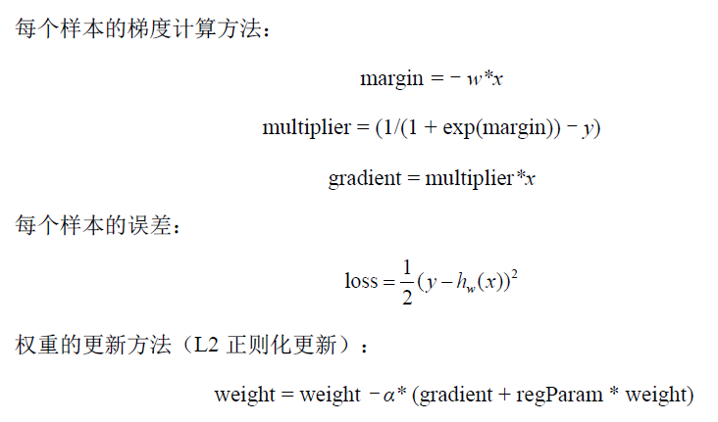
源码分析

Slide 14
源码分析
源码分解说明
1、逻辑回归伴生对象 | LogisticRegressionWithSGD | LogisticRegressionWithSGD是基于随机梯度下降的逻辑回归的伴生对象
1.1train静态方法 | train | train是LogisticRegressionWithSGD对象的静态方法，该方法是根据设置逻辑回归参数新建逻辑回归类，并执行run方法进行训练
2、逻辑回归类 | LogisticRegressionWithSGD | LogisticRegressionWithSGD类
2.1 run方法 | run | run方法是继承于GeneralizedLinearAlgorithm类，该方法主要用optimizer.optimize方法进行权重的优化计算。
3、权重优化计算 | runMiniBatchSGD | GradientDescent类继承了optimizer，GradientDescent类的optimizer方法其实是调用了GradientDescent伴生对象的runMiniBatchSGD方法，runMiniBatchSGD方法是根据训练样本迭代运行随机梯度计算，得到最优权重；每次迭代主要计算样本的梯度及更新梯度。
3.1 梯度计算 | gradient.compute | 调用LogisticGradient.compute方法，该方法是计算样本的梯度值
3.2 权重更新 | updater.compute | 调用SquaredL2Updater.compute方法，该方法是梯度的更新方法
4、逻辑回归模型 | LogisticRegressionModel | LogisticRegressionModel类
4.1 预测计算 | predict | 继承GeneralizedLinearModel类predict方法，该方法计算样本的预测值

Slide 15
源码分析
源码分析讲解

Slide 16
实例代码
实例代码讲解

Slide 17
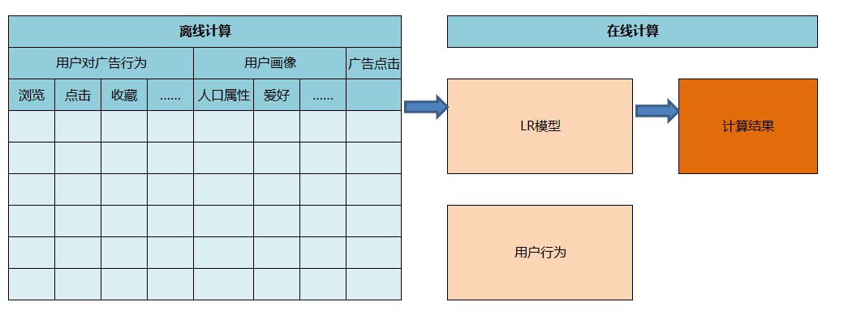
在线广告点击预估

